Slide 1

EJECUCIÓN FÍSICA
Y
FINANCIERA
ENERO - FEBRERO
2022

Slide 2
Existencias diarias, promedio mensual del manejo de alimentos en bodegas del INDECA
Año 2022
Mes | Institución |  |  | Total Tm
 | PMA | MAGA | MIDES
Enero | 61.77 | 661.46 | 4.24 | 727.47
Febrero | 230.20 | 694.52 | 1,269.53 | 2,194.25
Marzo | 0.00 | 0.00 | 0.00 | 0.00
Abril | 0.00 | 0.00 | 0.00 | 0.00
Mayo | 0.00 | 0.00 | 0.00 | 0.00
Junio | 0.00 | 0.00 | 0.00 | 0.00
Julio | 0.00 | 0.00 | 0.00 | 0.00
Agosto | 0.00 | 0.00 | 0.00 | 0.00
Septiembre | 0.00 | 0.00 | 0.00 | 0.00
Octubre | 0.00 | 0.00 | 0.00 | 0.00
Noviembre | 0.00 | 0.00 | 0.00 | 0.00
Diciembre | 0.00 | 0.00 | 0.00 | 0.00
PROMEDIO DIARIO MENSUAL | 145.99 | 677.99 | 636.89 | 1,460.86
EJECUTADO | 291.97 | 1,355.98 | 1,273.77 | 2,921.72
Planificado |  |  |  | 40,000
Porcentaje de avance físico |  |  |  | 7.30%

Slide 3
Ministerio de Agricultura, Ganadería y Alimentación
Existencia de producto alimentario al 28 de febrero de 2022
PRODUCTO | Tm
Aceite | 18.14
Arroz | 92.96
Frijol | 77.15
Harina de maíz Nixtamalizada | 34.48
Hojuelas de Avena | 23.39
Maíz | 120.38
Mezcla de Harina de Maíz y Soya | 6.02
Sal | 2.23
Total | 374.76
Tm= tonelada métrica

Slide 4
Ministerio de Desarrollo Social
Existencia de producto alimentario al 28 de febrero de 2022
PRODUCTO | Tm
Arroz | 1,854.27
Total | 1,854.27

Slide 5
Programa Mundial de Alimentos
Existencia de producto alimentario al 28 de febrero de 2022
PRODUCTO | Tm
Aceite | 0.13
Arroz | 0.43
Frijol | 0.05
Harina de maíz Nixtamalizada | 0.03
Hojuelas de Avena | 0.10
Total | 0.75

Slide 6
Programa Mundial de Alimentos
Recepción de alimentos de enero a febrero del 2022
PRODUCTO | Tm
Aceite | 24.6288
Arroz | 272.1588
Frijol | 408.2938
Harina de maíz Nixtamalizada | 340.1990
Hojuelas de Avena | 90.0000
Total | 1,135.2804

Slide 7
Ministerio de Desarrollo Social
Recepción de alimentos de enero a febrero del 2022
PRODUCTO | Tm
Arroz | 1,850.0296
Total | 1,850.0296

Slide 8
Ministerio de Agricultura, Ganadería y Alimentación
Despacho de alimentos de enero a febrero del 2022
PRODUCTO | Tm
Aceite | 45.76
Arroz | 415.62
Azúcar | 6.26
Frijol | 475.88
Harina de maíz Nixtamalizada | 306.52
Hojuelas de Avena | 112.71
Maíz | 404.60
Mezcla de Harina de Maíz y Soya | 0.73
Sal | 7.29
Total | 1,775.37

Slide 9
Presupuesto del INDECA 2022
Reporte de ingresos por fuente de financiamiento de enero a febrero del 2022
(Valores expresados en Quetzales)
Fuente de financiamiento | Asignado | Vigente | Percibido | % Percibido s/vigente
21 Ingresos Tributarios IVA PAZ | 15,000,000.00 | 15,000,000.00 | 2,125,000.00 | 14.17%
31 Ingresos propios | 500,000.00 | 500,000.00 | 35,074.57 | 7.01
32 Disminución de Caja y Bancos | 2,000,000.00 | 2,000,000.00 | 2,000,000.00 | 100%
TOTAL | 17,500,000.00 | 17,500,000.00 | 4,160,074.57
Porcentaje percibido sobre lo vigente: 24.00%

Slide 10
Presupuesto 2022
Instituto Nacional de Comercialización Agrícola
Reporte de egresos por grupo de gasto de enero a febrero del 2022
Grupo de Gasto | Vigente Quetzales | Gasto Quetzales
Servicios Personales “000“ | 8,598,980.00 | 1,193,715.93
Servicios NO Personales “100” | 5,571,220.00 | 537,421.74
Materiales y Suministros “200” | 1,344,000.00 | 15,564.22
Maquinaria y Equipo “300” | 1,035,800.00 | 6,200.00
Transferencias Corrientes “400” | 950,000.00 | 3,604.91
TOTAL | 17,500,000.00 | 1,756,506.80
Porcentaje de gasto sobre lo Vigente: 10.00%
Porcentaje de gasto sobre lo Percibido: 43.00%

Slide 11
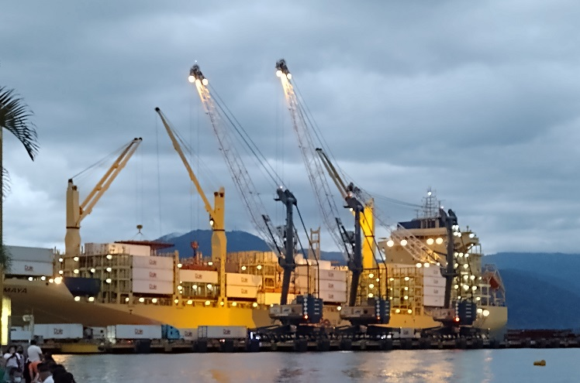
G R A C I A S

